Slide 1
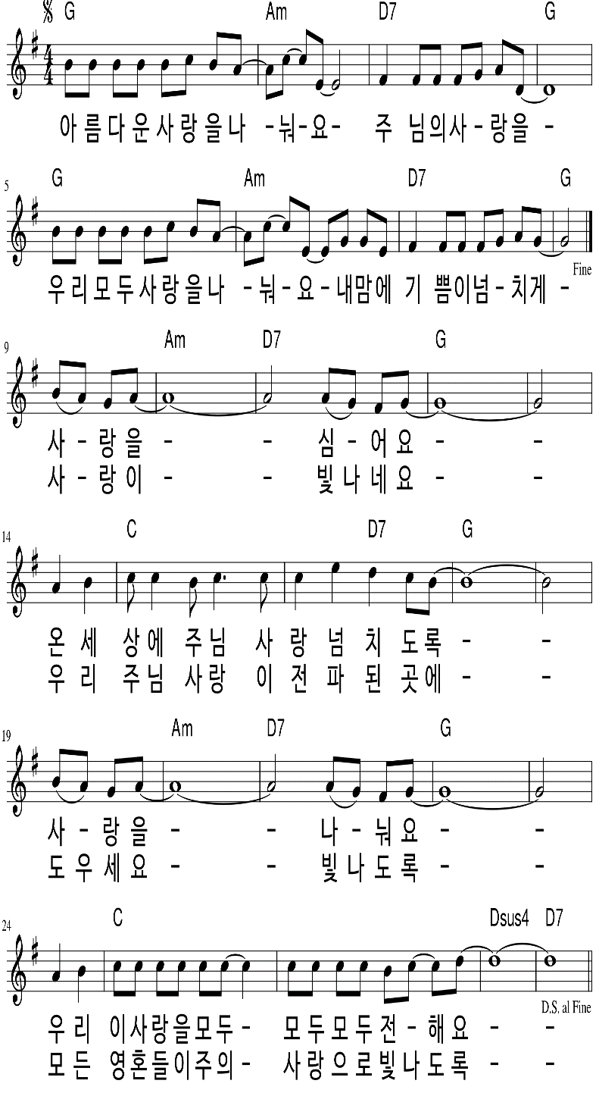
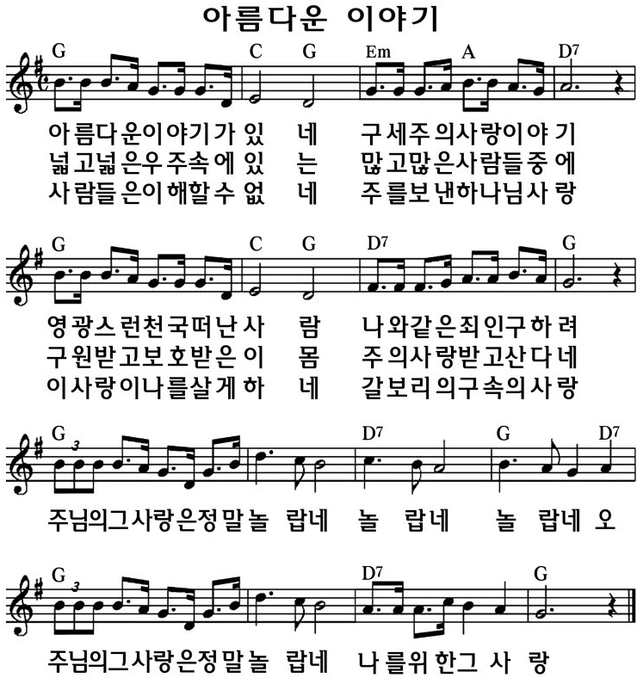
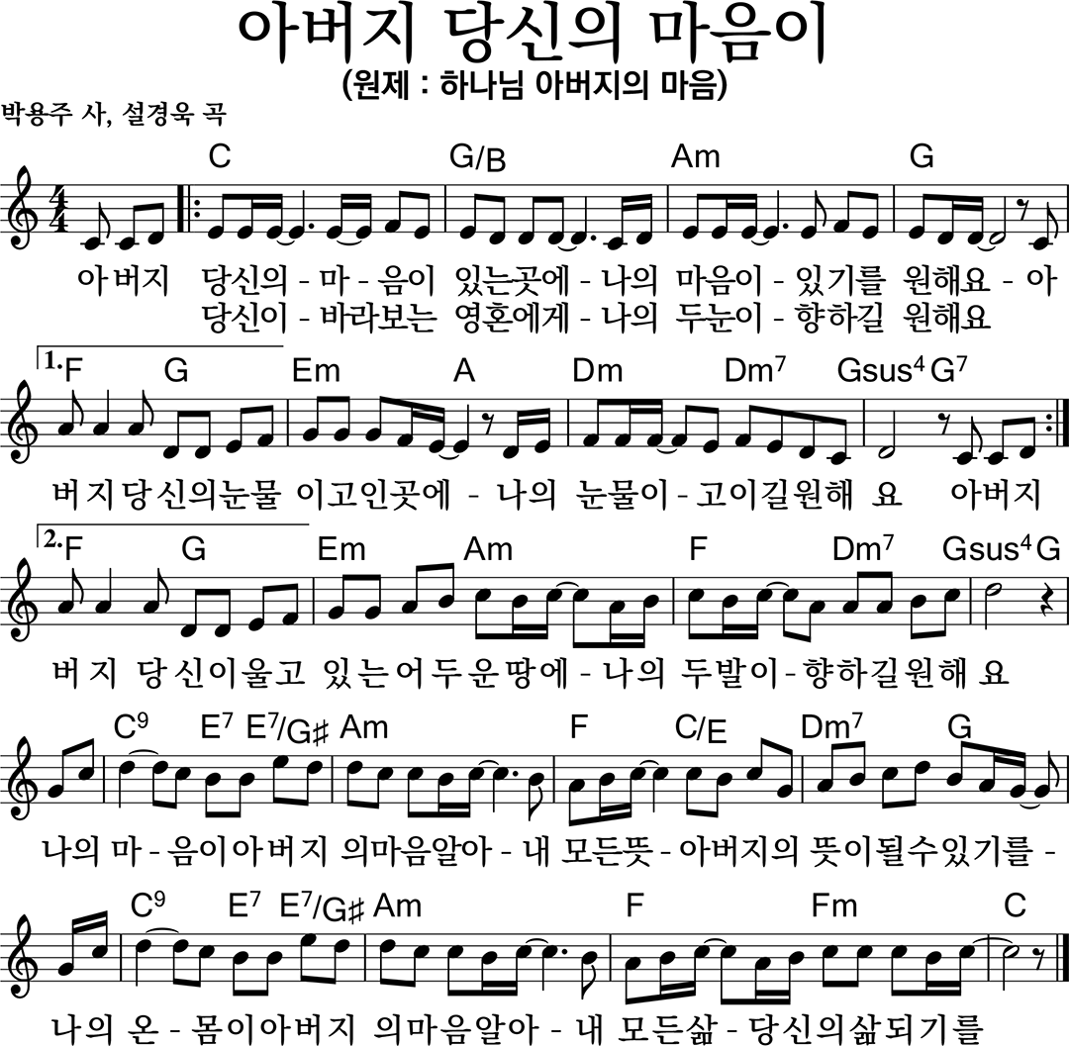
2026.06.21 중고등부 찬양콘티
1. 아름다운 사랑을 나눠요(1176)
2. 아름다운 이야기가 있네(942)
3. 하나님 아버지의 마음(1918)

